Slide 1
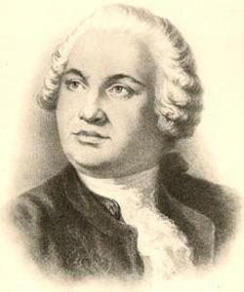
«Первый наш университет»
А.С.Пушкин
Михаил
Васильевич
ЛОМОНОСОВ
(1711-1765)

Slide 2
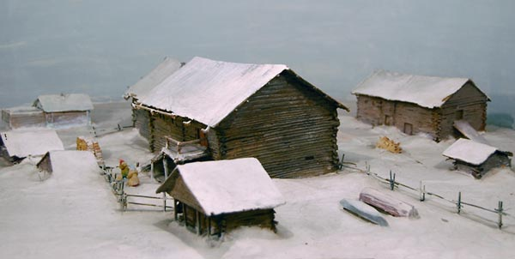
Родился 21 ноября 1711 года (по старому стилю 8 ноября ) в Архангельской губернии в д. Денисовка близ Холмогор в семье крестьянина- помора.

Slide 3
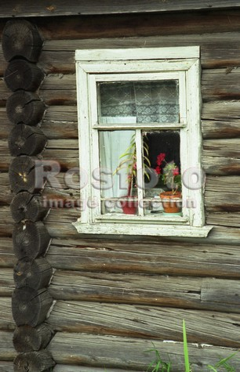
Из окошка своего дома, Ломоносов любил смотреть и мечтать о будущем.

Slide 4
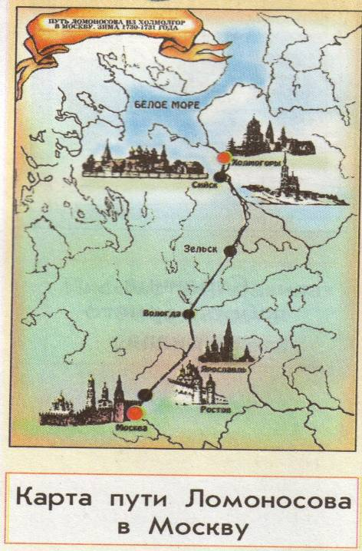
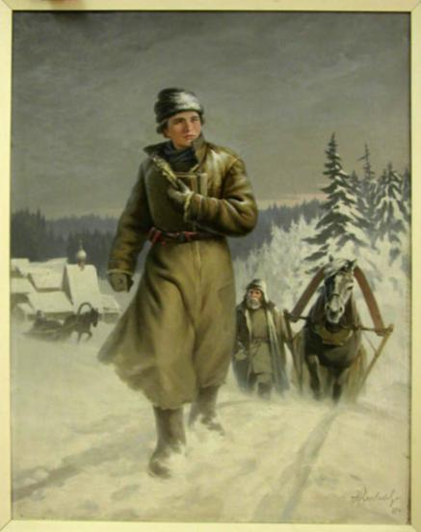
Стремясь получить образование, Ломоносов, в декабре 1730 покинул дом отца и отправился в Москву.

Slide 5
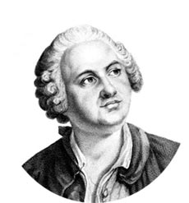
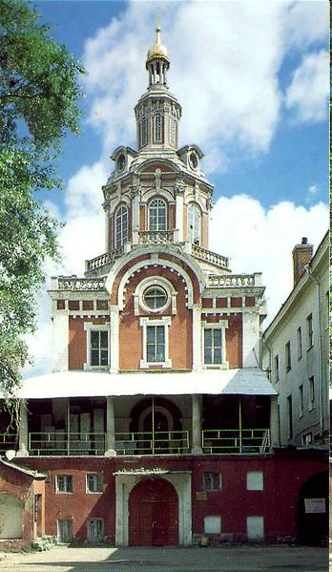
В Москве Михаил поступил
в Славяно -греко - латинскую академию.
Был одним из лучших учеников.

Slide 6
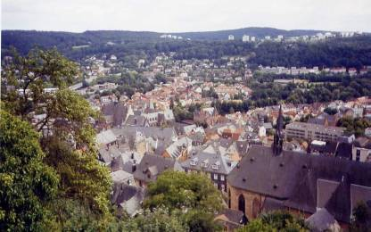
В 1736 трое из способных учеников, в том числе Ломоносов, были отправлены Академией Наук в Германию для обучения математике, физике, химии.

Slide 7
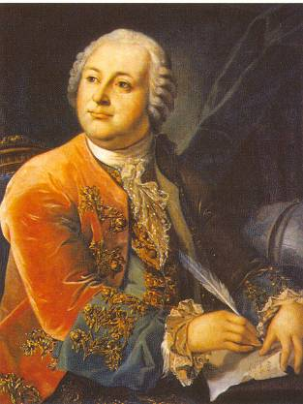
В августе 1745 стал первым русским, избранным на должность профессора химии.

Slide 8
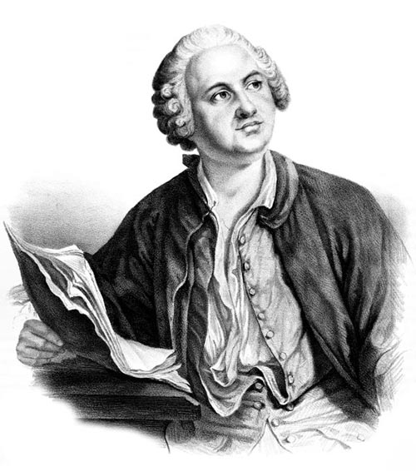
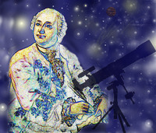
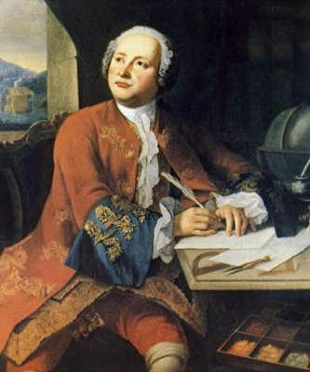
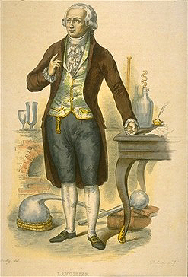
Ломоносов-астроном
Ломоносов-литератор
Научные открытия
Ломоносова
Ломоносов -математик
Ломоносов-химик

Slide 9
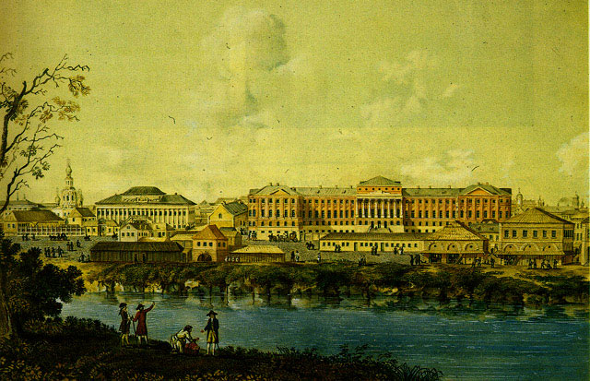
Мечта Ломоносова – построить университет, в котором учились и богатые, и бедные.

Slide 10
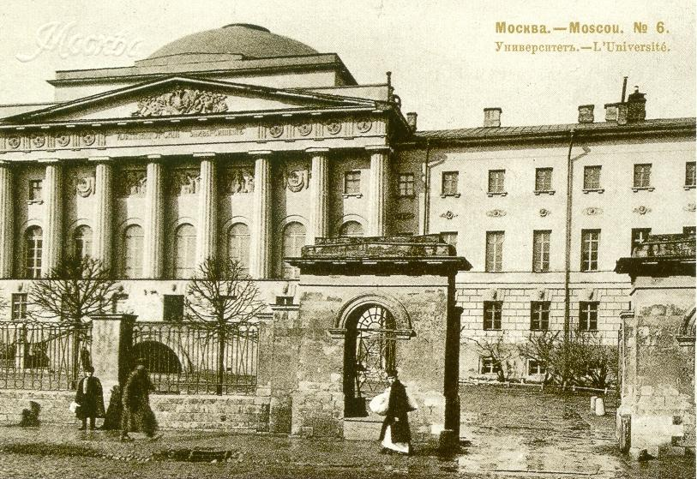
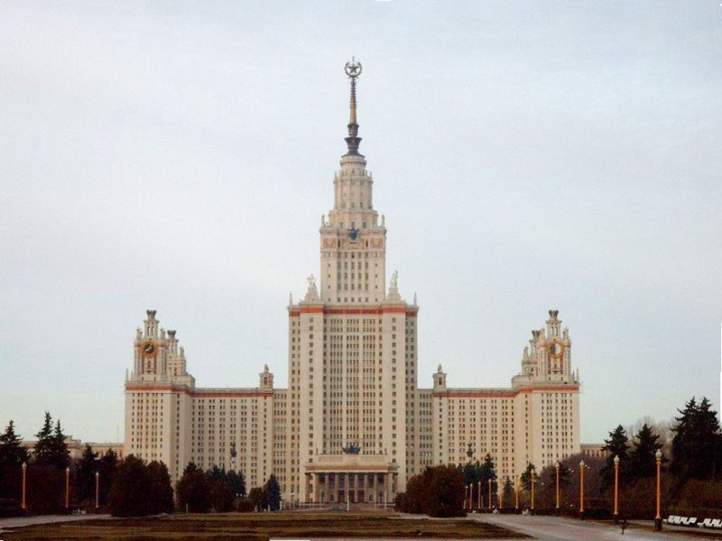
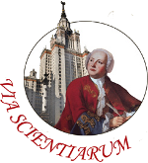
И мечта его сбылась в 1755
Университет имени
М.В.Ломоносова в Москве.

Slide 11
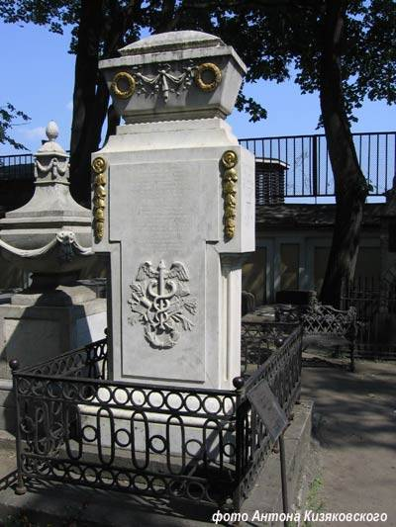
4 апреля (по старому стилю) 1765 года, около пяти часов дня, перестало биться горячее сердце Михаила Васильевича Ломоносова".
Могила, где похоронен
М.В Ломоносов.

Slide 12
Ломоносов стал самым образованным человеком в России
Знал несколько языков.
Сочинил множество стихов.
Преподавал в Академии наук русский язык, историю, физику, химию и другие предметы.
Написал первую русскую грамматику, учебник русской истории.
Первым объяснил русским людям, откуда берётся тепло и дожди, что такое планеты и кометы, от чего происходит северное сияние и мн. др.

Slide 13
Картинки и фотографии взяты из сети Интернет
www.yandex.ru

